Slide 1
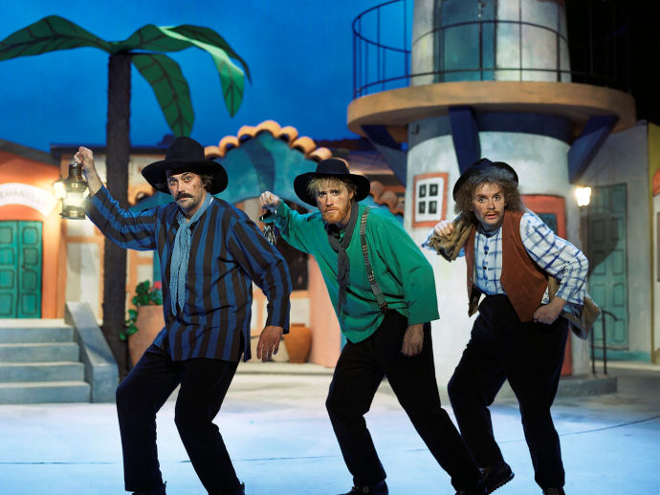
Røvere fra Kardemommeby
Tekst: Halfdan Rasmussen
1. Vi lister os af sted på tå, når vi går ud og røver. Vi røver bare, det vi må og det vi nu behøver. Nu ligger mørket over land I byen sover alle mand Vi drager af gårde med sæk og med spand - både Kasper og Jesper og Jonathan.

Slide 2
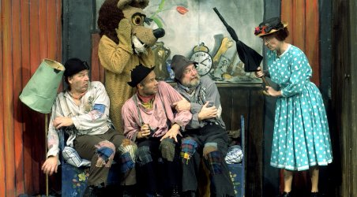
2. Hos byens bager går vi ind men røver kun lidt smuler lidt brød, lidt mel, en slikkepind og tusind sukkerkugler. Det hænder dog, at Jonathan vil ha en honningkagemand. Men ellers så ta´r vi os kun en tår vand - både Kasper og Jesper og Jonathan.

Slide 3
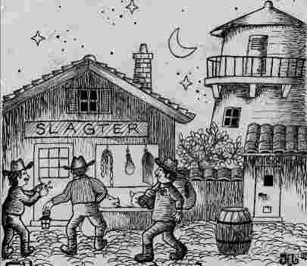
3. Hos byens slagter ta´r vi kun et enkelt fad med finker, en oksesteg på tyve pund, lidt fars og nogle skinker. Til løven røver vi en gris en lille een, naturligvis! Men ellers så nøj´s vi med pølse og and - både Kasper og Jesper og Jonathan.

Slide 4
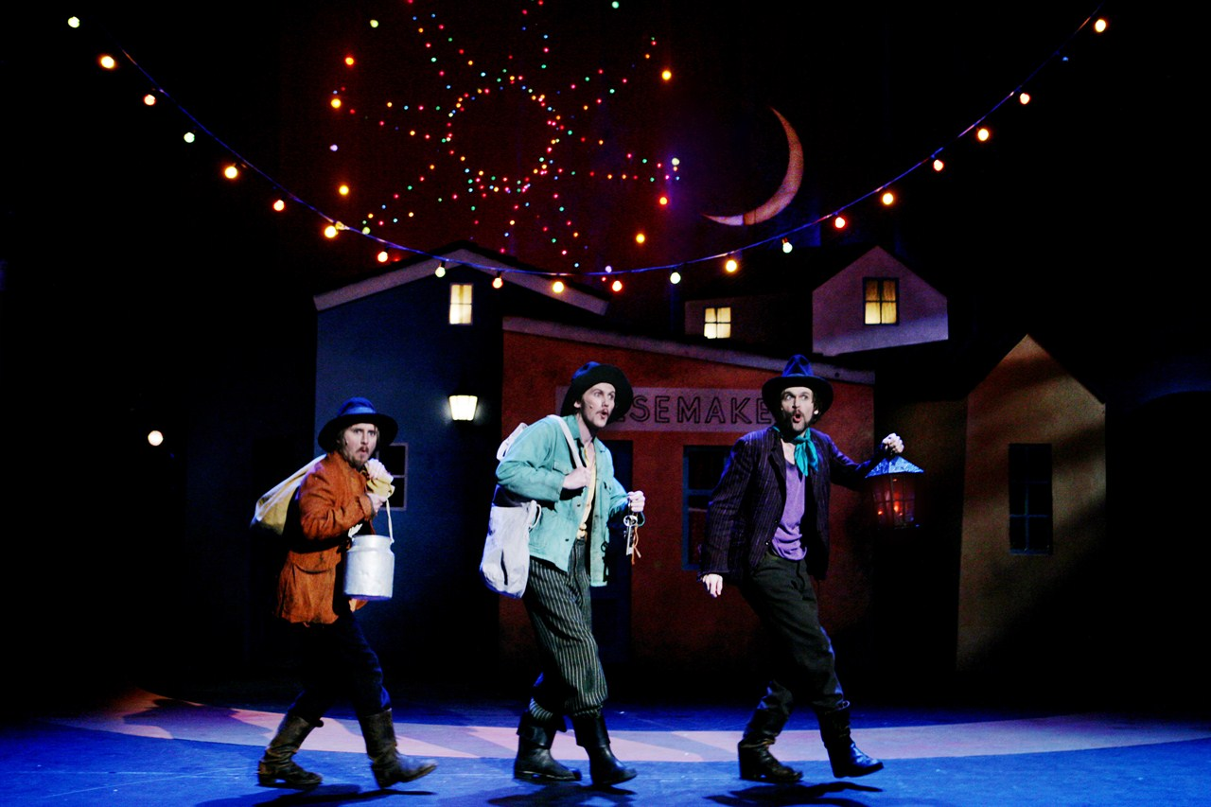
4. Og bli´r det koldt, så er det bedst at møde frost og væde med frakke på og ulden vest og hat og halstørklæde. Vi kender en butik med klæ´r der handler vi - ved nat især Men ellers så går vi, som vi plejer van - både Kasper og Jesper og Jonathan

Slide 5
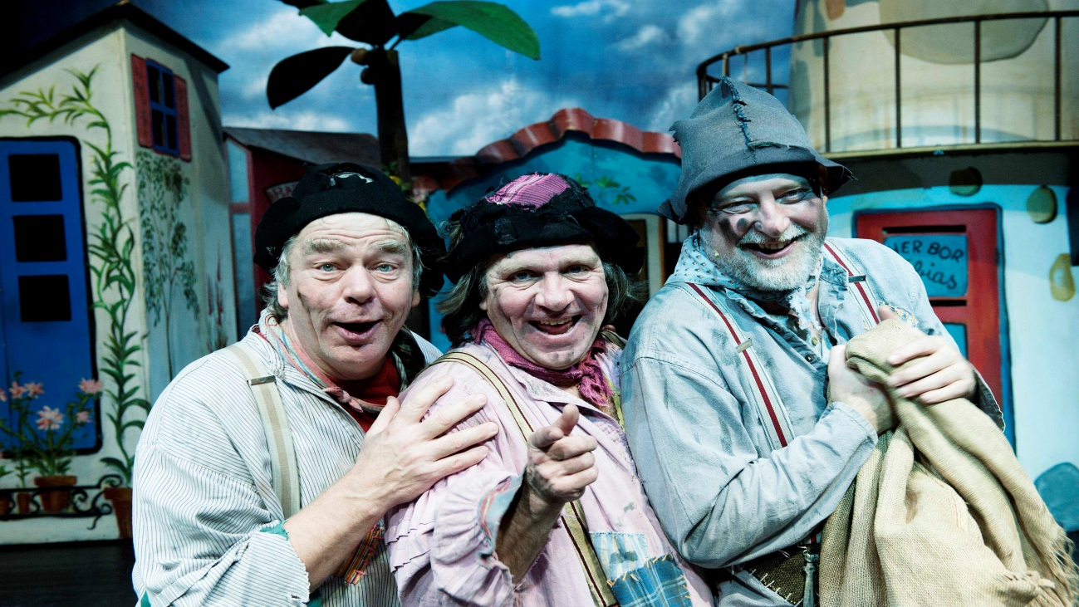
Vi lister os af sted på tå, når vi går ud og røver. Vi røver bare, det vi må og det vi nu behøver. Nu ligger mørket over land I byen sover alle mand Vi drager af gårde med sæk og med spand - både Kasper og Jesper og Jonathan.

